Slide 1

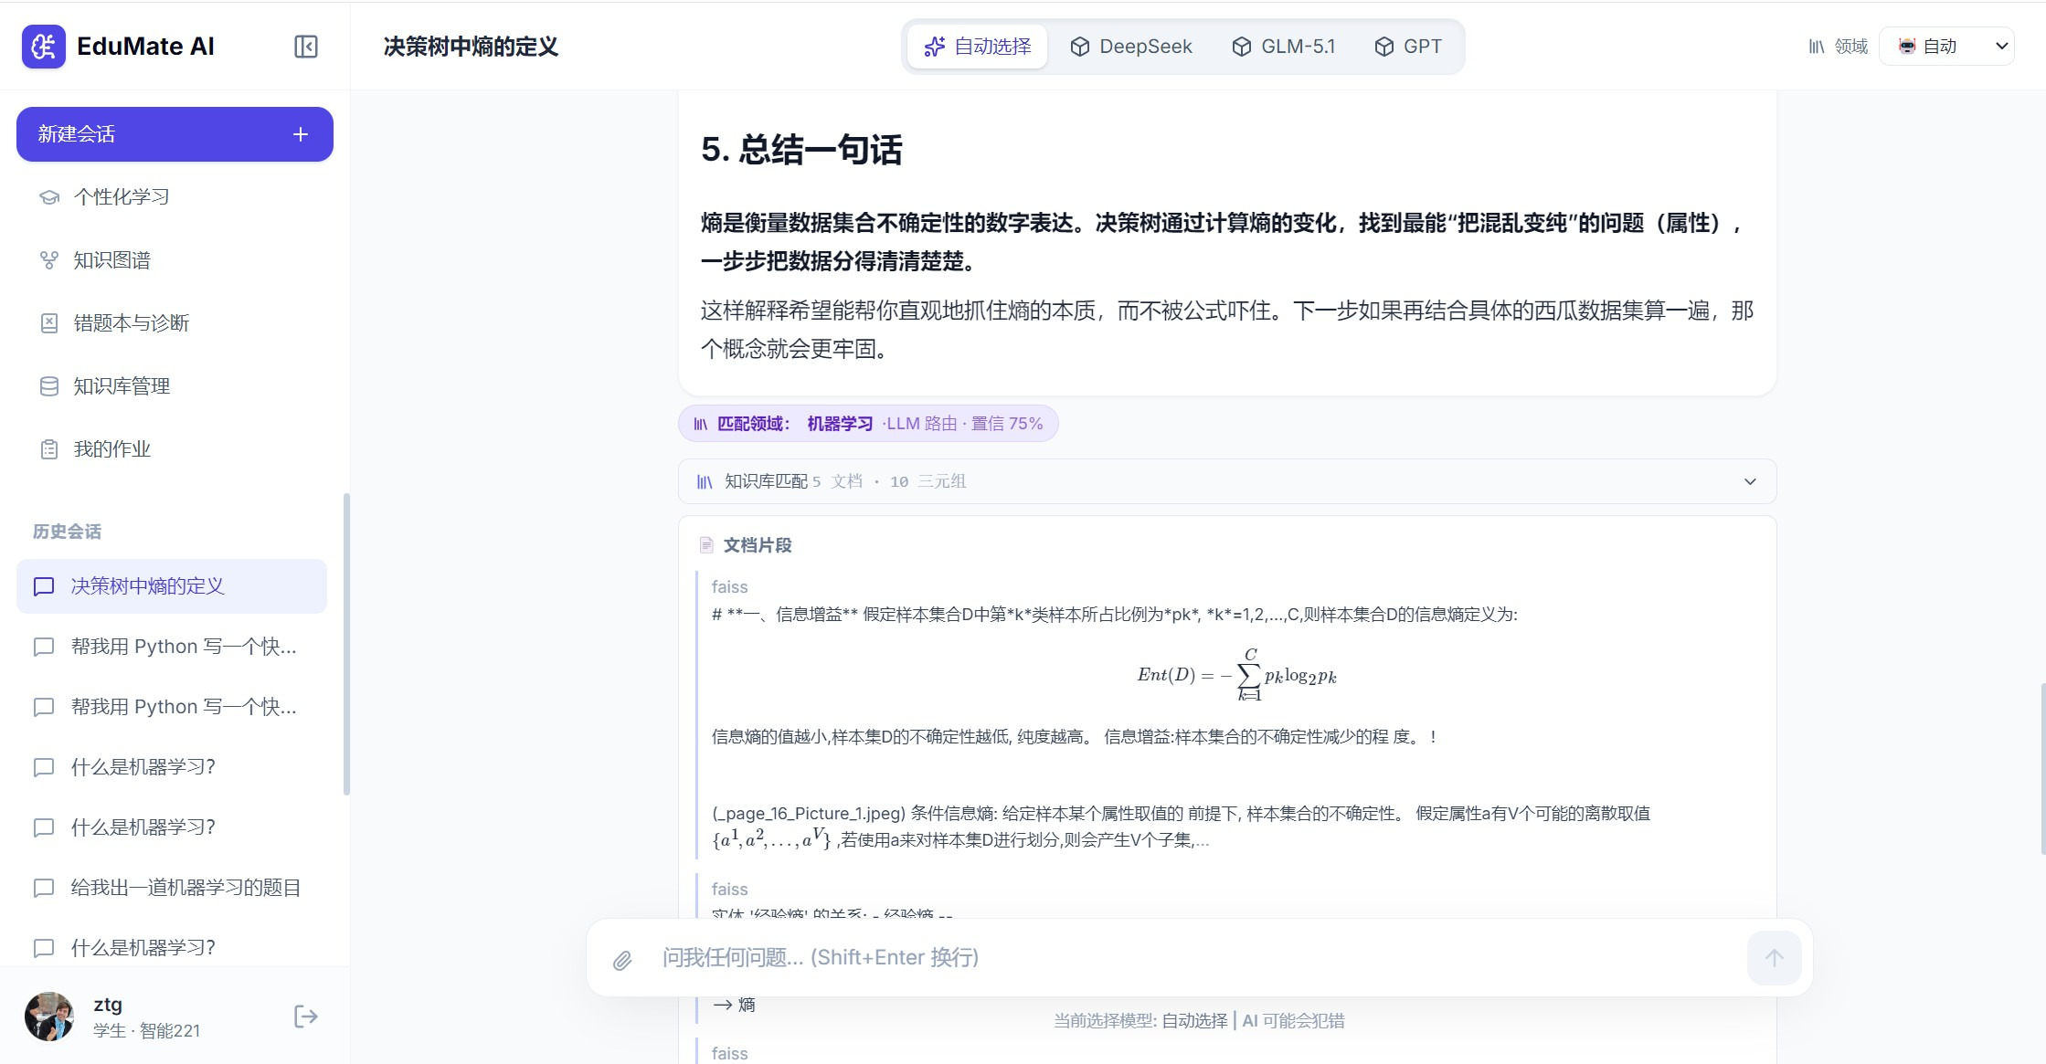
校级项目成果汇报
EduMate
智慧教学辅助系统
系统功能与应用成果展示
面向学生学习、教师教学与平台管理的应用示范
真实系统界面
01
Notes:
[Sources]
- 本地运行截图：项目展示/功能截图/00_学生端_多源知识问答.jpg
- 学校模板：项目展示/模板.pptx

Slide 2
多源知识问答，让学生知道答案从哪里来
学生端
01
选定课程范围
按课程和知识库提问，回答不脱离教学内容。
02
核对答案依据
回答附带来源，学生可以回到原文查看。
03
继续追问
保留上下文，适合围绕同一问题逐步展开。
02
Notes:
[Sources]
- 本地运行截图：项目展示/功能截图/00_学生端_多源知识问答.jpg
- 本地项目实现：src/index.html、src/langgraph_agent.py

Slide 3
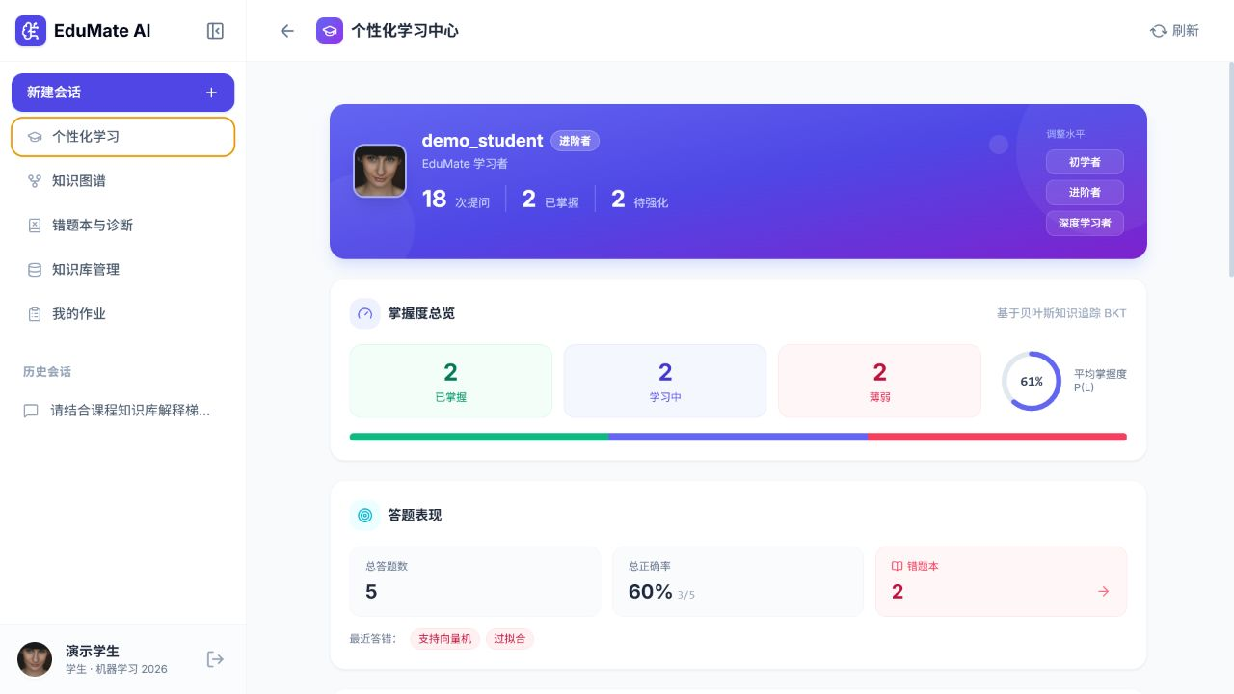
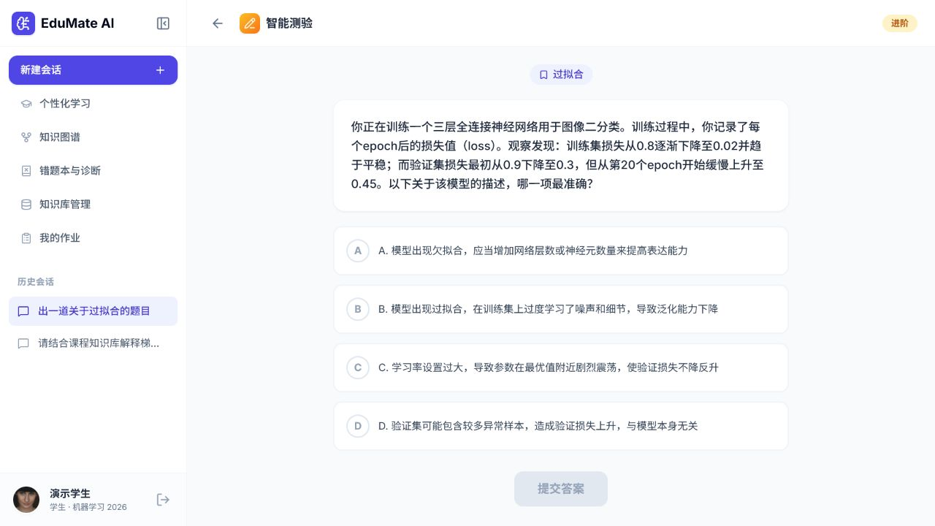
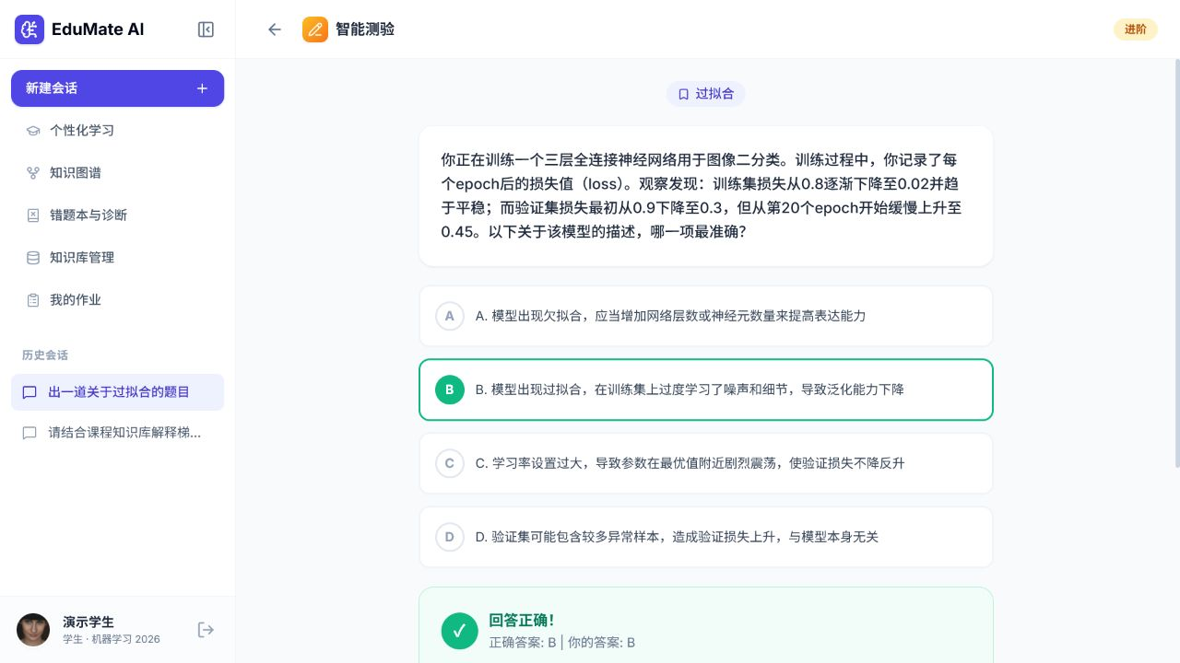
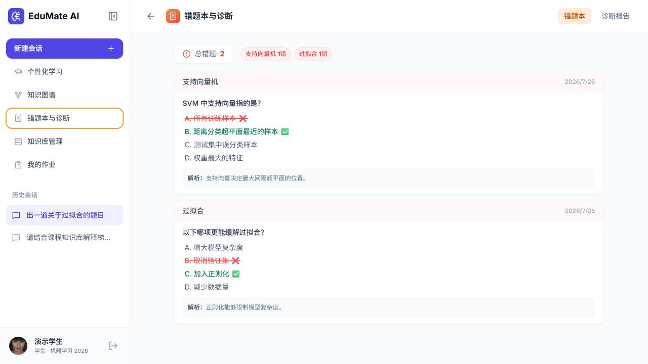
个性化学习，让每次作答形成能力画像
学生端
学习中心
开始测验
即时判题
错题沉淀
任务、测验结果和掌握情况集中在一个入口。
03
Notes:
[Sources]
- 本地运行截图：项目展示/功能截图/01_学生端_个性化学习中心.png
- 本地运行截图：项目展示/功能截图/02_学生端_智能测验.png
- 本地运行截图：项目展示/功能截图/03_学生端_智能测验判题.png
- 本地运行截图：项目展示/功能截图/04_学生端_错题本.png
- 本地项目实现：src/index.html、src/bkt.py、src/quiz_service.py

Slide 4
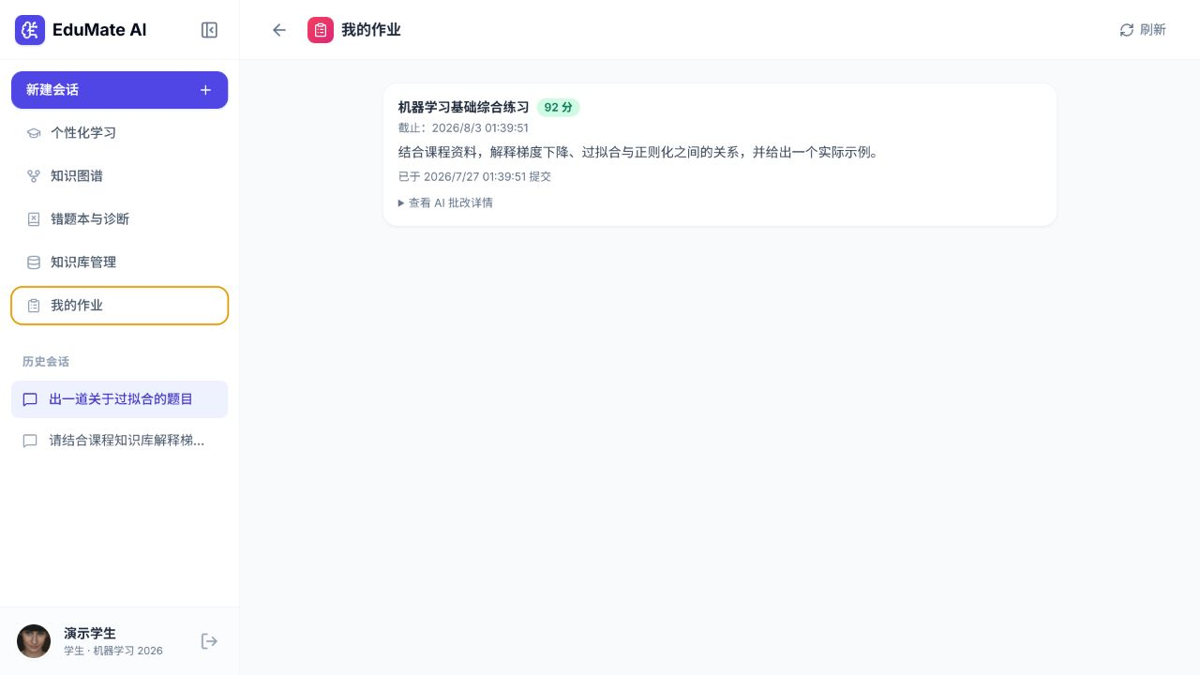
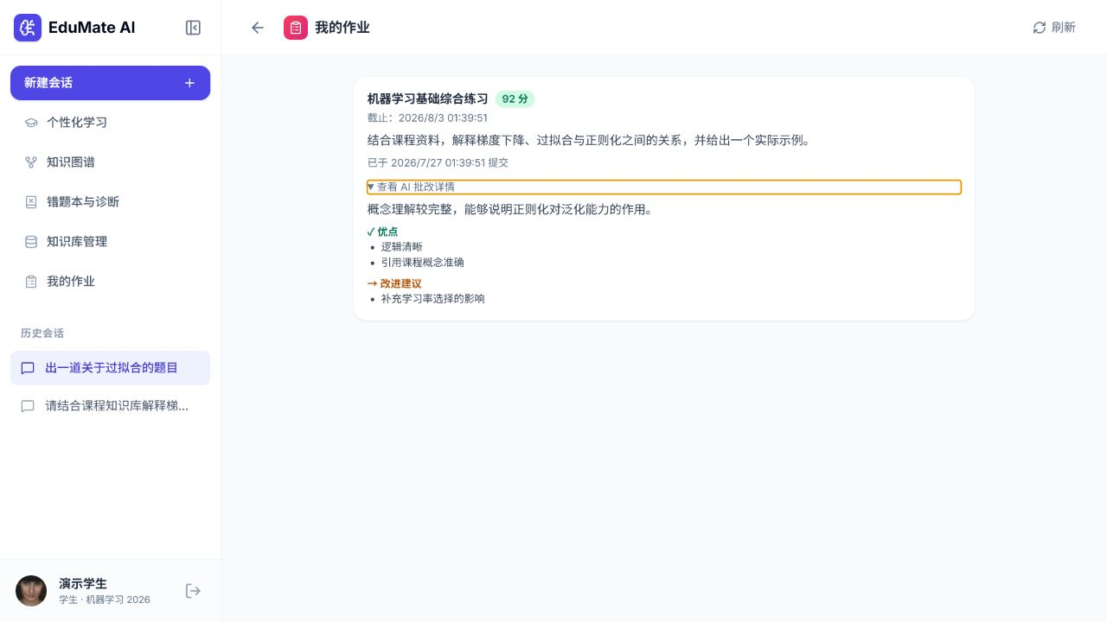
作业与反馈，让学习问题及时闭环
学生端
查看任务
获得反馈
批改意见回到具体题目。学生能看到哪里出错，也能找到下一步的修改方向。
04
Notes:
[Sources]
- 本地运行截图：项目展示/功能截图/05_学生端_我的作业.png
- 本地运行截图：项目展示/功能截图/06_学生端_AI批改反馈.png
- 本地项目实现：src/index.html、src/homework_service.py

Slide 5
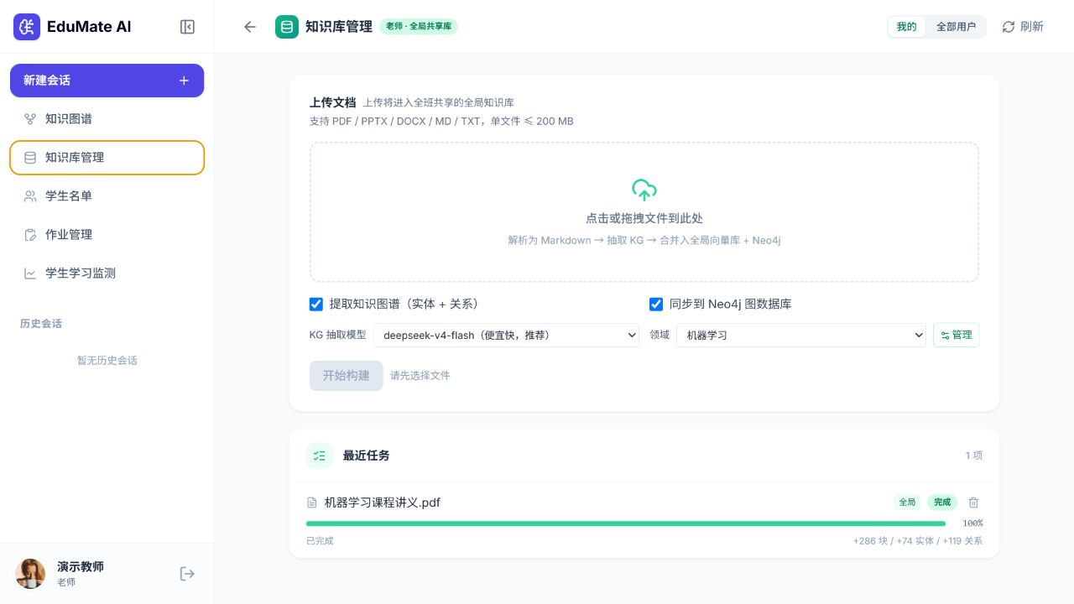
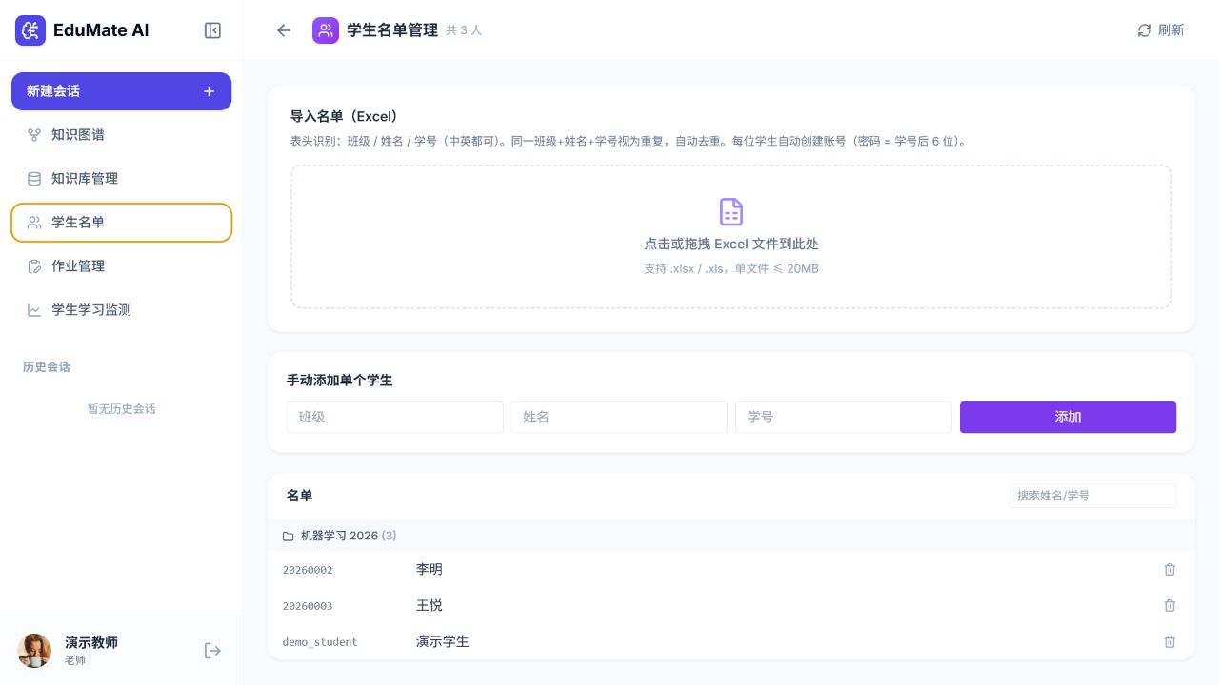
课程知识库，让教学资料持续沉淀
教师端
课程资料管理
课程成员
教师上传资料后，系统完成解析和整理；学生名单也在课程入口维护。
05
Notes:
[Sources]
- 本地运行截图：项目展示/功能截图/07_教师端_知识库管理.png
- 本地运行截图：项目展示/功能截图/08_教师端_学生名单.png
- 本地项目实现：src/index.html、src/file_processors.py、src/vector_store.py

Slide 6
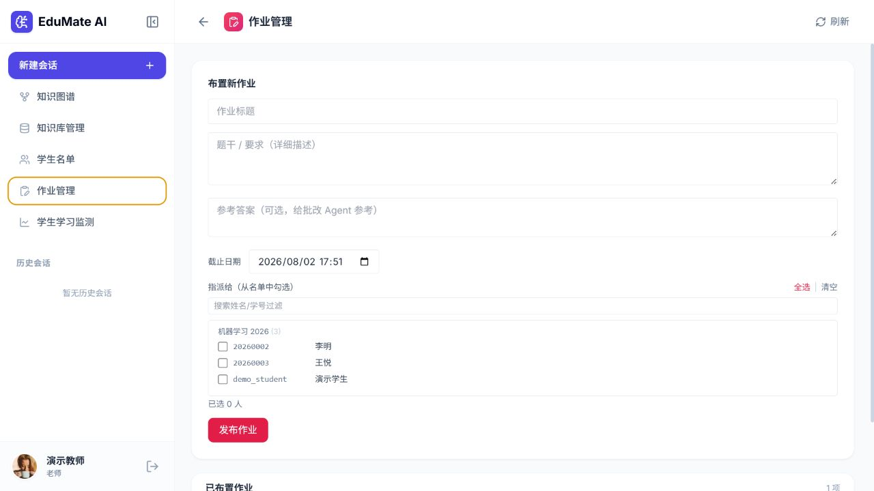
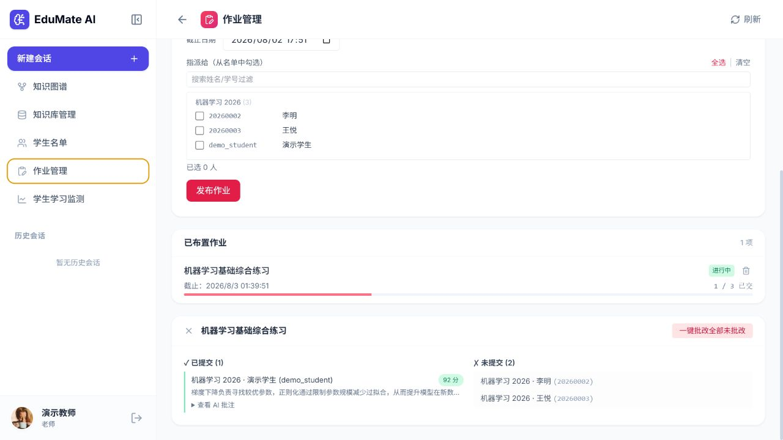
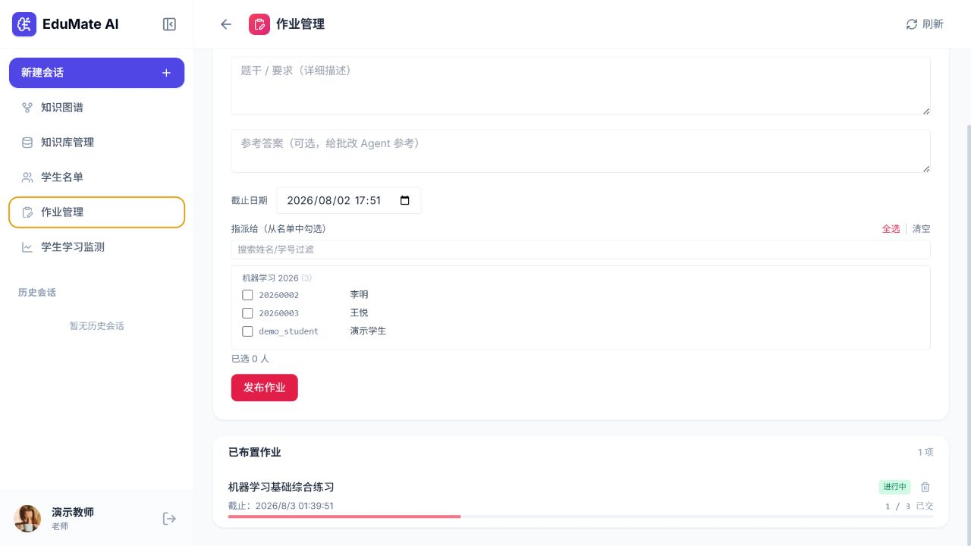
作业管理闭环，让教师更高效地布置与批改
教师端
01 创建任务
03 查看提交并批改
02 查看发布结果
布置、提交查看和批改在同一条工作线上，教师可以快速找到未提交和需要复核的作业。
06
Notes:
[Sources]
- 本地运行截图：项目展示/功能截图/09_教师端_作业管理.png
- 本地运行截图：项目展示/功能截图/10_教师端_已布置作业.png
- 本地运行截图：项目展示/功能截图/11_教师端_作业提交与批改.png
- 本地项目实现：src/index.html、src/homework_service.py

Slide 7
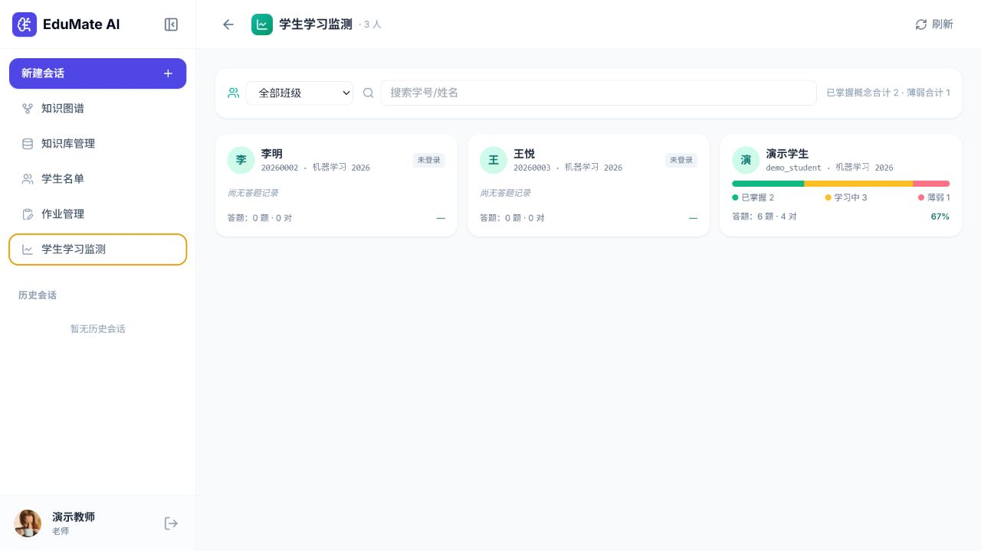
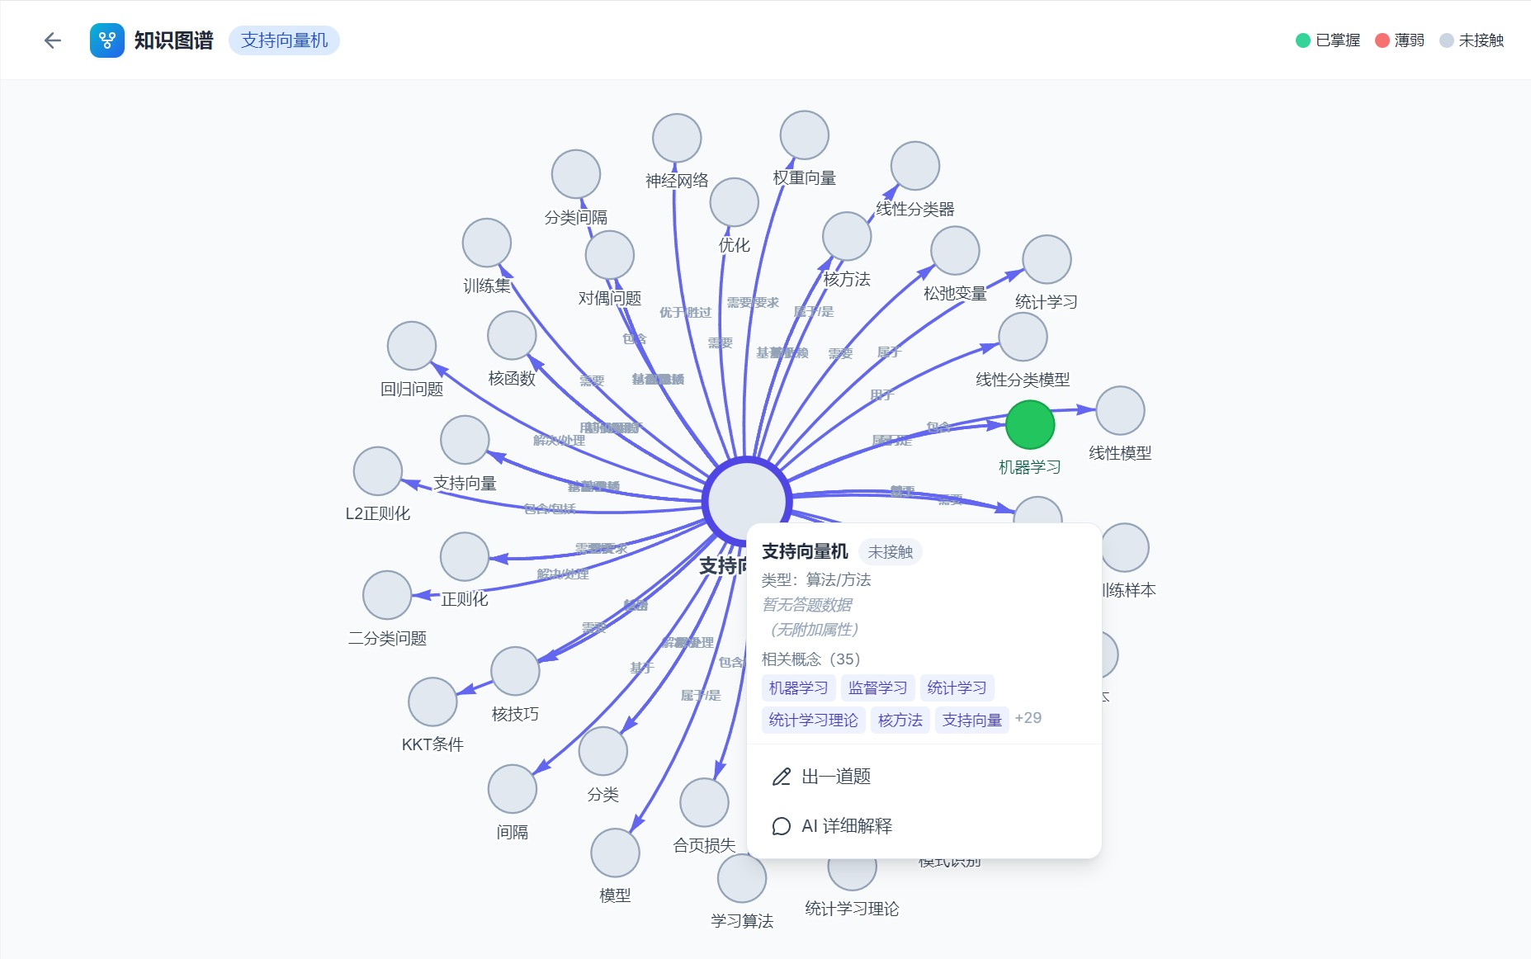
学情监测与知识图谱，让薄弱环节可视化
教师端
学习状态
知识关联
学习监测回答“谁需要关注”，知识图谱帮助判断“问题集中在哪里”。
07
Notes:
[Sources]
- 本地运行截图：项目展示/功能截图/12_教师端_学生学习监测.png
- 本地运行截图：项目展示/功能截图/13_知识图谱_思维导图.jpg
- 本地项目实现：src/index.html、src/bkt.py、src/knowledge_graph.py

Slide 8
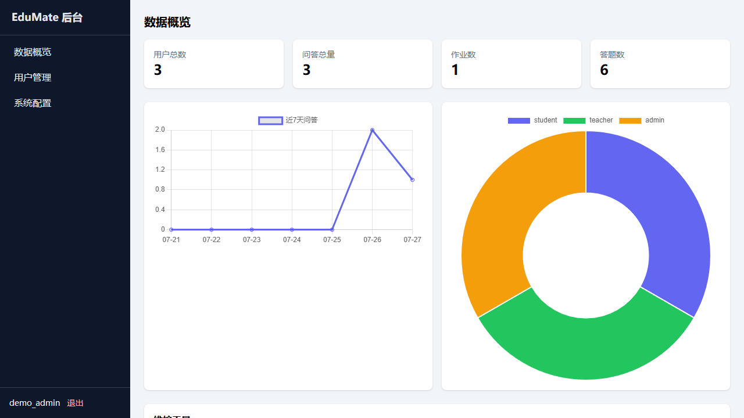
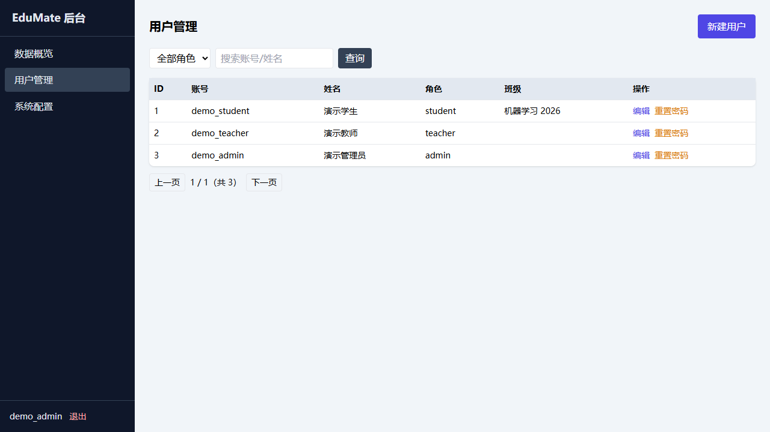
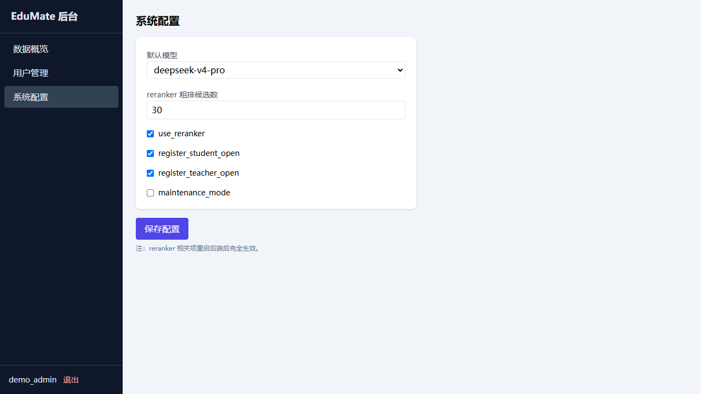
平台运行管理，让系统使用情况清晰可控
管理端
运行数据
账号与角色
系统参数
08
Notes:
[Sources]
- 本地运行截图：项目展示/功能截图/14_管理端_数据概览.png
- 本地运行截图：项目展示/功能截图/15_管理端_用户管理.png
- 本地运行截图：项目展示/功能截图/16_管理端_系统配置.png
- 本地项目实现：src/admin.html、src/admin_api.py、src/settings_service.py

Slide 9
项目已形成覆盖“学—教—管”的教学辅助平台
项目成果
目前已形成一套可实际运行的教学辅助平台，学生、教师和管理员均有对应入口。
教师教学
学生学习
平台管理
可展示、可使用、可管理，具备继续扩展的基础。
09
Notes:
[Sources]
- 本地运行截图：项目展示/功能截图/00_学生端_多源知识问答.jpg
- 本地运行截图：项目展示/功能截图/07_教师端_知识库管理.png
- 本地运行截图：项目展示/功能截图/14_管理端_数据概览.png
- 学校模板：项目展示/模板.pptx

Slide 10
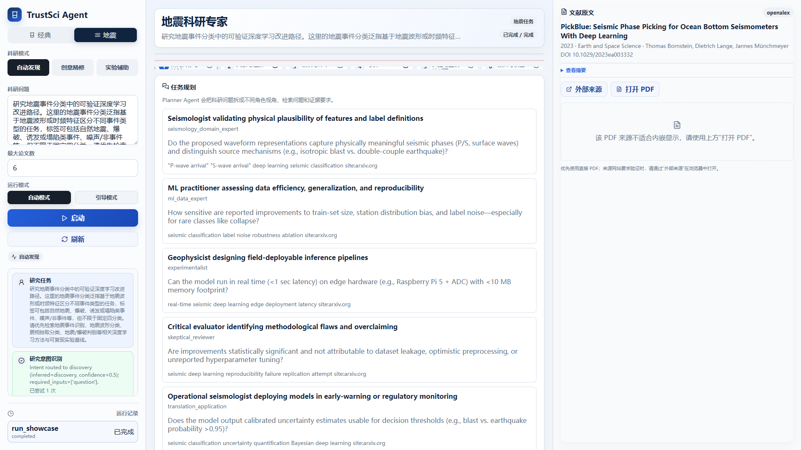
TrustSci-Agent：可验证 AI Scientist 科研工作台
系统功能
从科研问题到可复核成果，形成一条完整、透明的智能研究链路。
系统将文献、证据、假设、实验和报告放在同一工作区，过程可查看、结果可追溯、失败可处理。
证据可追溯
实验可执行
成果可复核
问题提出 → 证据核验 → 假设评审 → 代码实验 → 报告交付
10
Notes:
[Sources]
- 本地 TrustSci-Agent 科研工作台截图：界面截图/03-科研工作台.png
- 项目功能依据：README.md 与本地当前实现

Slide 11

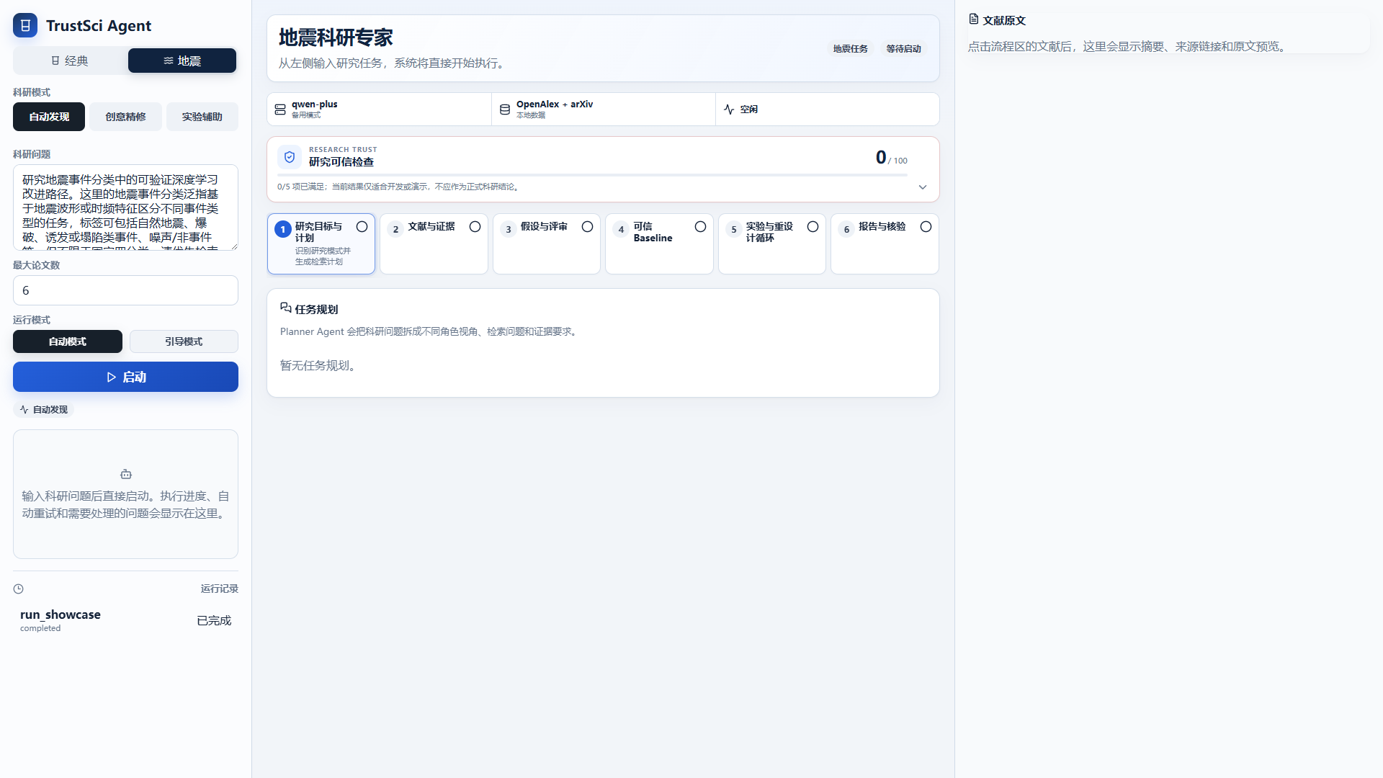
从入口到任务：科研模式统一配置
任务入口
01
选择工作区
02
配置研究任务
双入口设计
经典科研工作流覆盖通用课题；地震科研专家聚焦事件分类、可信基线与代码实验。
自动发现
创意精修
实验辅助
研究模式、科研问题、论文规模和运行方式在一个入口完成配置。
11
Notes:
[Sources]
- 本地系统入口与任务配置截图：界面截图/01-系统入口.png；界面截图/02-任务配置.png
- 项目功能依据：README.md 与本地当前实现

Slide 12
三栏协同：过程、结果与论文同屏联动
科研工作台
用户无需在多个工具间切换，即可掌握任务状态、阶段产物和原始文献。
左侧｜任务与历史
配置任务、查看执行消息，恢复已有研究工作区。
中部｜流程与结果
六个科研阶段集中呈现，进度与结果实时可见。
右侧｜论文原文
选择论文后同步显示摘要、来源与原文入口。
12
Notes:
[Sources]
- 本地 TrustSci-Agent 科研工作台截图：界面截图/03-科研工作台.png
- 项目功能依据：README.md 与本地当前实现

Slide 13
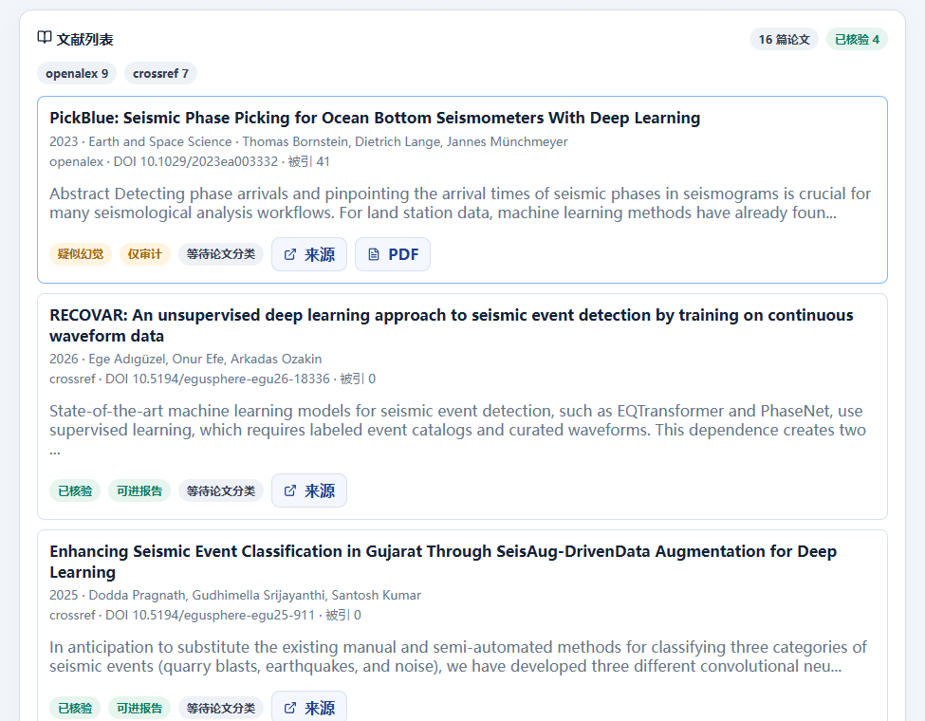
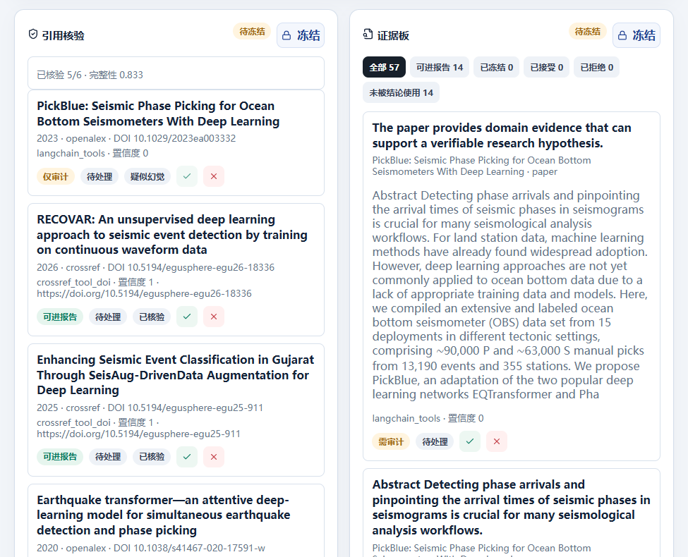
文献与证据：结论来源可追溯
可信检索
系统不仅检索论文，还对引用状态和证据用途进行结构化管理。
文献检索与论文阅读
引用核验与证据台账
真实来源
核验状态
证据绑定
OpenAlex、Crossref、arXiv 等来源统一汇总。
DOI、可访问性和报告资格清晰标记。
结论与论文原文、证据条目建立可追溯关系。
13
Notes:
[Sources]
- 本地文献、引用与证据截图：界面截图/04a-文献与论文.png；界面截图/04b-引用与证据.png
- 项目功能依据：README.md 与本地当前实现

Slide 14
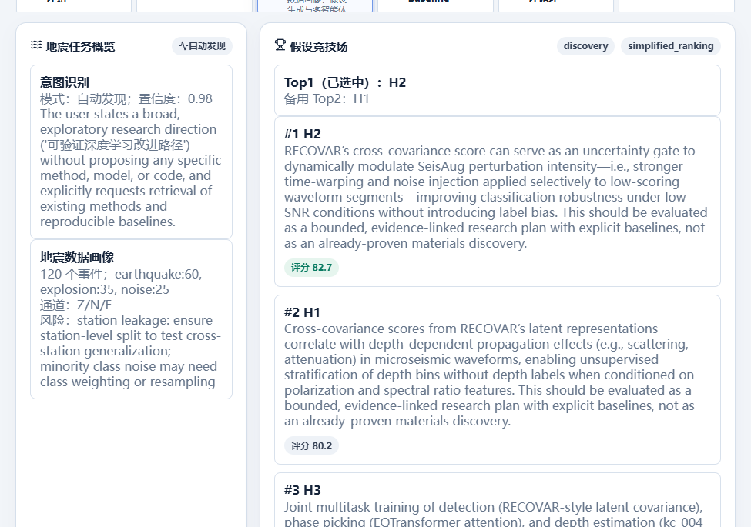
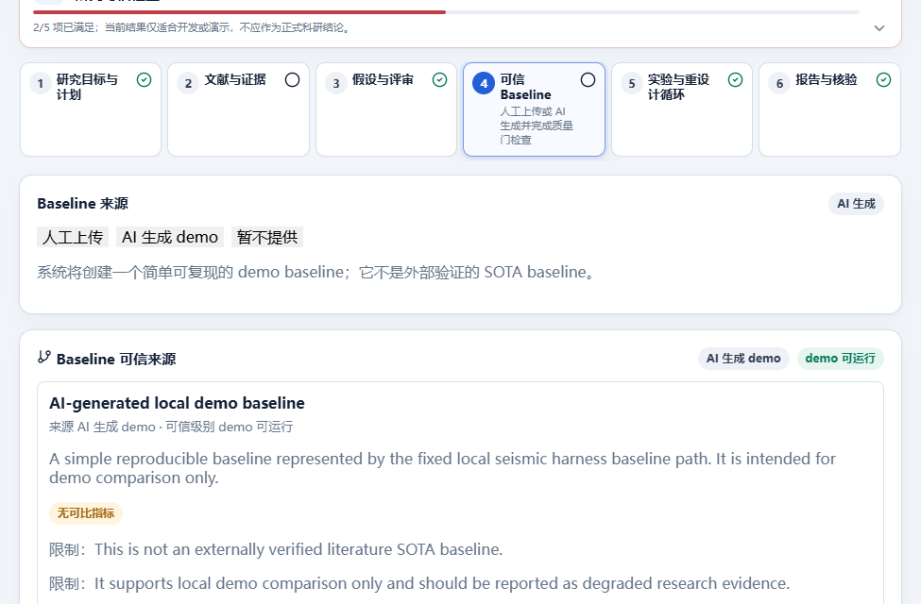
假设与基线：多视角评审，明确可信边界
科学决策
候选假设竞技场
可信 Baseline
三类评审视角
Top 1 自动进入实验；Top 2 作为切换候选，评审过程和选择依据完整保留。
领域专家、机器学习专家和审慎评审者共同评分，保留风险与修改建议。
14
Notes:
[Sources]
- 本地假设竞技与可信基线截图：界面截图/05a-假设竞技.png；界面截图/05b-可信基线.png
- 项目功能依据：README.md 与本地当前实现

Slide 15
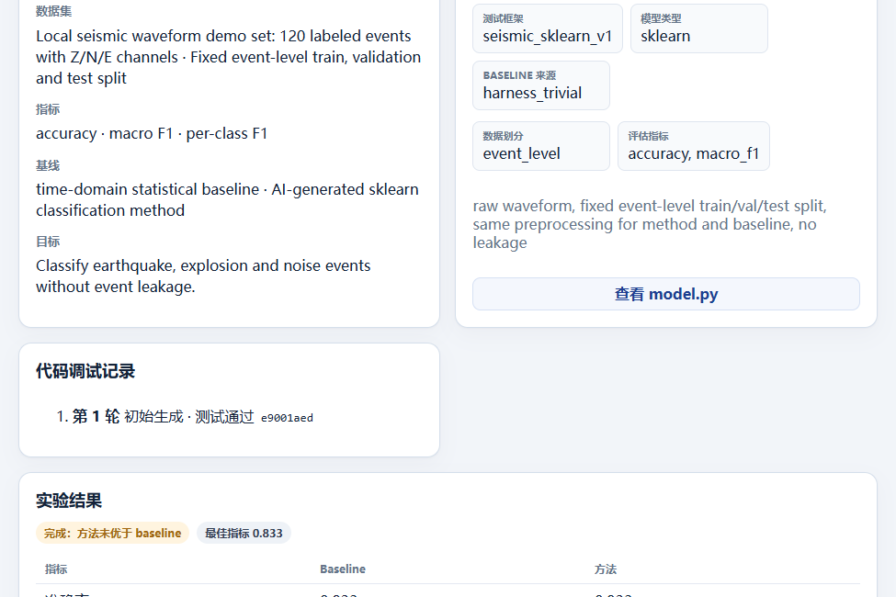
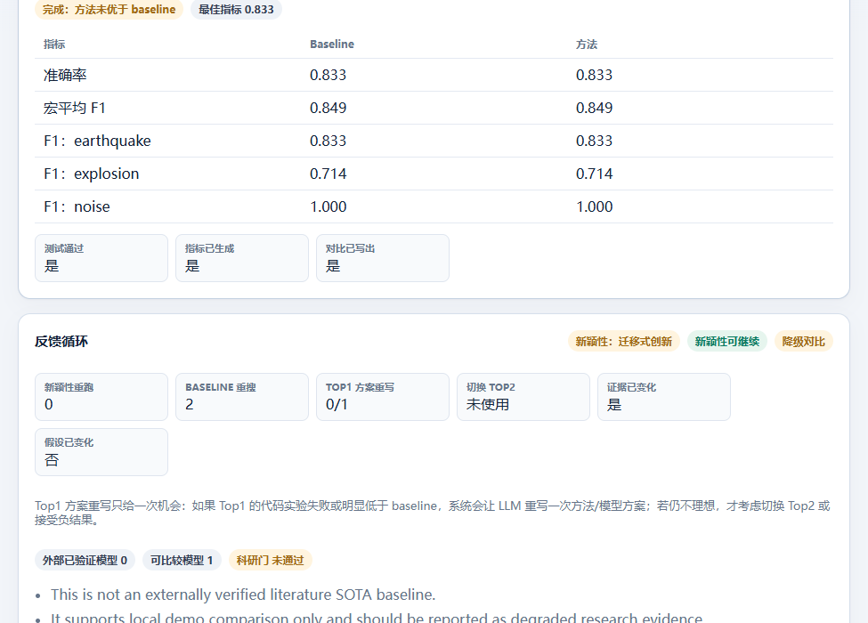
实验闭环：从代码到结果
可执行验证
实验计划与代码
指标结果与反馈
1
生成方案
2
执行测试
3
对比基线
4
分析结果
5
重写 / 切换
15
Notes:
[Sources]
- 本地实验计划、代码、结果与反馈截图：界面截图/06a-实验计划与代码.png；界面截图/06b-实验结果与反馈.png
- 项目功能依据：README.md 与本地当前实现

Slide 16
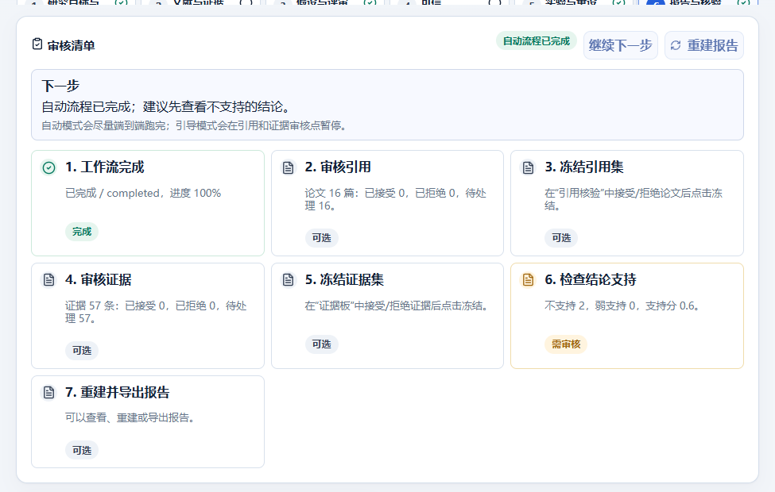
报告与交付：审计、导出、工作区一并留档
成果交付
最终交付不只有一份报告，还包括引用、证据、实验和过程记录。
审查清单
工作完成、引用确认、证据冻结和结论支持逐项检查。
主张审计
区分已支持、弱支持与不支持结论，避免过度表述。
成果归档
报告可重建和导出；工作区快照支持恢复与复核。
报告
证据
实验
16
Notes:
[Sources]
- 本地报告审计与工作区截图：界面截图/07a-报告审计.png；界面截图/07b-报告与工作区.png
- 项目功能依据：README.md 与本地当前实现

